Slide 1
Биография музыкальных инструментов Фортепиано
МБОУ МО Плавский район «Сорочинская СОШ»
Подготовила
учитель музыки Чернова Л.В.

Slide 2
МУЗЫКАЛЬНЫЕ ИНСТРУМЕНТЫ

Slide 3
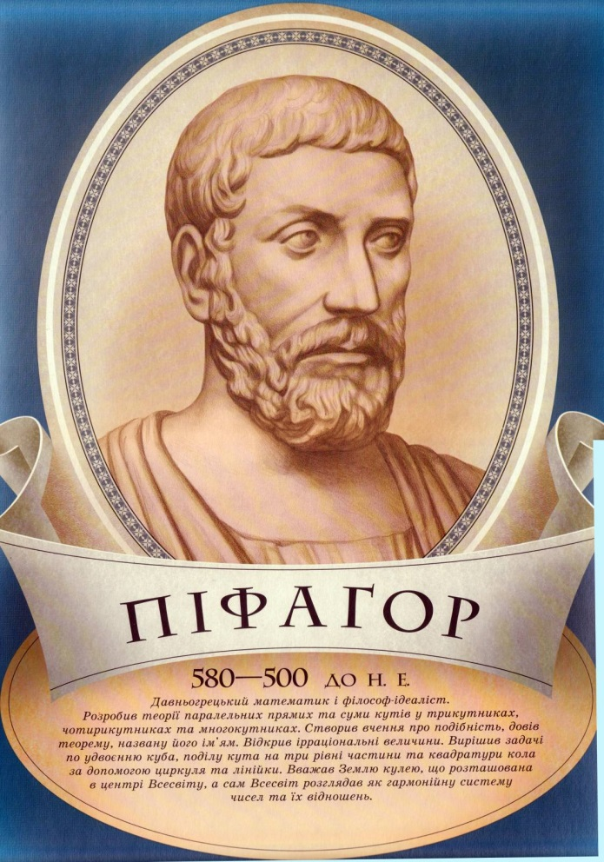
МОНОХОРД
Пифагора, великого учёного Древней Греции, интересовала не только математика, но и музыка, вернее, теория музыки. Пифагор построил особый прибор для исследований, с помощью которого изучал различные музыкальные интервалы (сочетание двух звуков, взятых одновременно или последовательно). Прибор Пифагора назывался «монохорд» («монос» по-гречески – «один», «хорда» – струна).

Slide 4
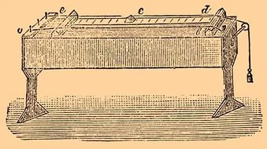
Монохорд стал одним из самых первых предков фортепиано.

Slide 5
КЛАВИШНЫЕ ИНСТРУМЕНТЫ XVII века
Клавикорд и клавесин – непосредственные предшественники фортепиано. Каждый из них имел свои достоинства и недостатки.

Slide 6
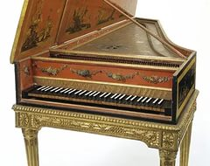
Клавикорд
Обладал мягким, нежным звуком, силу которого по желанию исполнителя можно было менять. Но звук клавикорда, приводивший в восторг многих современников, был так тих, что в большом помещении абсолютно терялся. Два струнных инструмента его полностью заглушали.

Slide 7
Клавесин Клавишно-щипковый инструмент
Звук клавесина ясный, чёткий, определённый. Намного сильнее звука клавикорда. Однако независимо от силы удара он оставался неизменным. Звук извлекался щипком с помощью вороньего крыла ( или кусочка жёсткой кожи), укреплённого на конце клавиши.

Slide 8
Бартоломео Кристофори Хранитель коллекции клавесинов принца Фердинандо Медичи
В 1709 году изобрёл клавишный инструмент, который назвал «Гравичембало коль пиано е форте». Что значит «клавесин с тихим и громким звуком». Это и было первое фортепиано.
Чуть позже фортепиано (или «пиано-форте», как эти инструменты поначалу называли) появились в других странах Европы.

Slide 9
ФОРТЕПИАНО
Рояль и пианино – современные разновидности фортепиано. Они отличаются формой корпуса и некоторыми особенностями механизмов.

Slide 10
Рояль
Его форма напоминает крыло гигантской птицы. Эту форму современный рояль унаследовал у клавесина. Струны в нём разной длины: у высоких нот струны короче, а в «хвост» рояля уходят своими длинными концами самые длинные басовые струны. Увидеть это можно, если открыть большую крышку рояля. Тогда станет ясно, как возникает звук.

Slide 11
УСТРОЙСТВО РОЯЛЯ

Slide 12
В фортепиано клавиша соединена с лёгким деревянным молоточком. В зависимости от силы нажатия на клавишу молоточек ударяет по струнам слабее или сильнее.
Вот почему фортепиано называют клавишно – ударным инструментом. Клавиатура фортепиано шире, чем у клавесина: в ней семь с лишним октав. Это делает фортепиано инструментом с самым большим диапазоном.

Slide 13
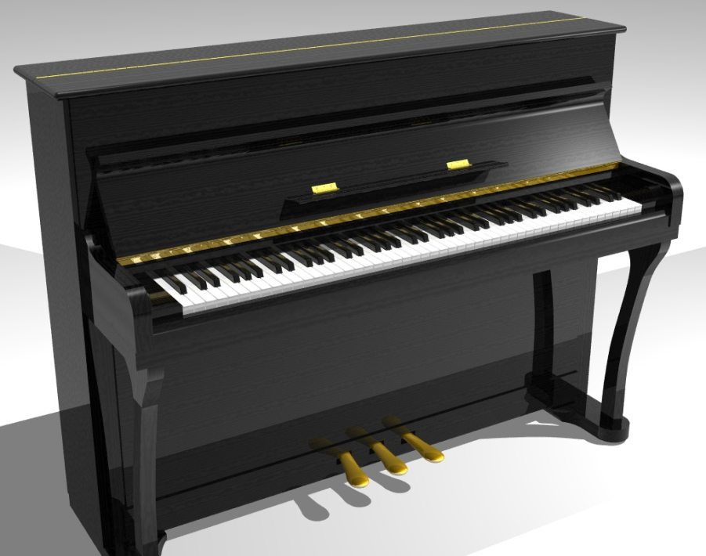
Под клавиатурой, возле ног пианиста, расположены педали. Применяя левую педаль, можно сделать звук более тихим и матовым. При нажатии правой педали звук длится даже тогда, когда пианист отпускает клавишу.

Slide 14
К концу XVIII века фортепиано – самый популярный музыкальный инструмент
«Фортепиано располагает объёмом целого оркестра, и десяти пальцев человека хватает для воссоздания гармоний, которые иначе могли бы быть воссозданы к жизни в результате соединения сотни музыкантов в оркестре», - писал великий Ференц Лист.
Действительно, фортепиано под руками мастера начинает звучать как настоящий оркестр.

Slide 15
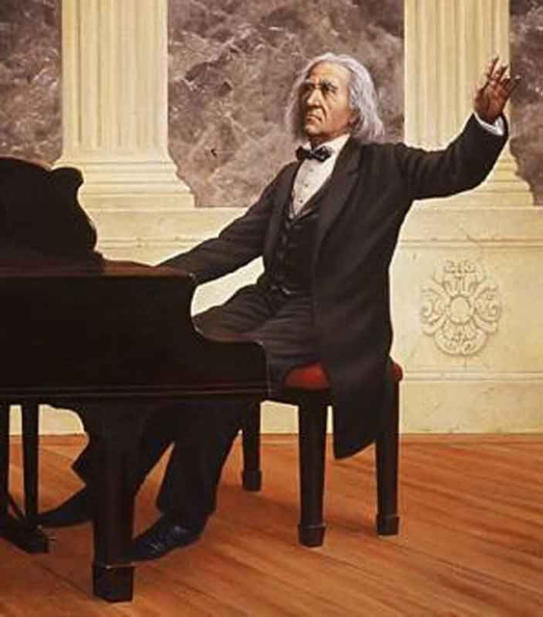
ФЕРЕНЦ ЛИСТ 1811 - 1886
Выдающийся венгерский композитор и непревзойдённый пианист. Лист перевёл на фортепианный язык симфонии Бетховена и оркестровые произведения других композиторов, то есть сделал фортепианные переложения этих сочинений, сохранившие образное содержание оркестровых оригиналов.

Slide 16
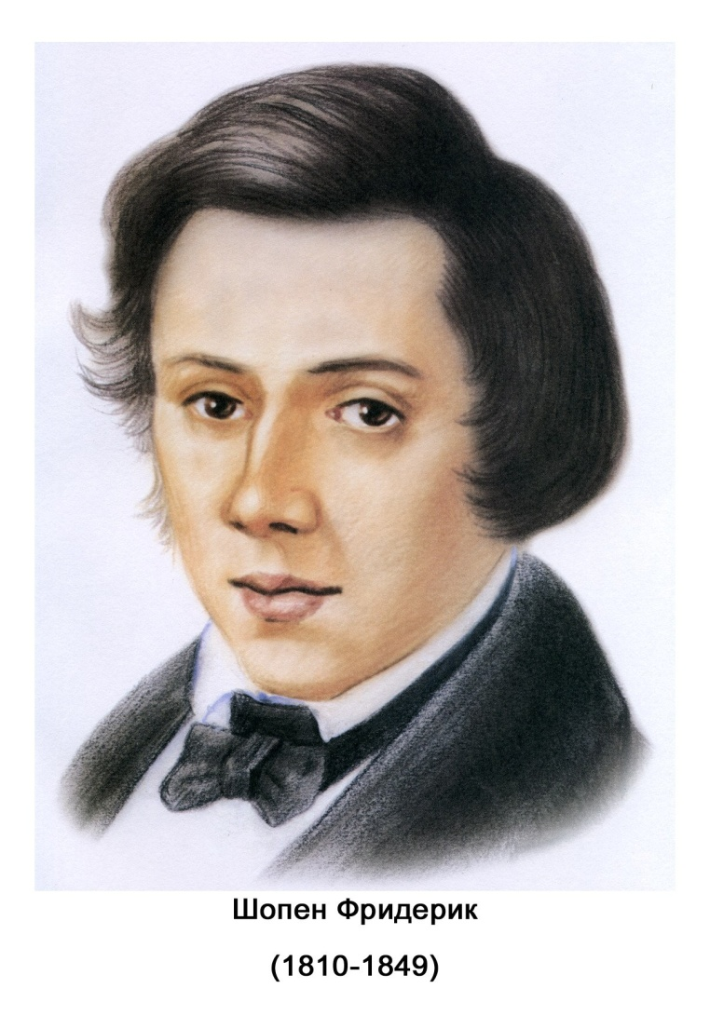
ФРИДЕРИК ШОПЕН 1810 - 1849
Польский композитор, пианист, один из создателей современной пианистической школы. Эмоциональная глубина и техническое совершенство Шопена-пианиста сказались на особенностях его произведений. Послушайте ноктюрн Шопена, и вам покажется, что вы слышите пение, будто мелодию ведёт человеческий голос, а несколько инструментов аккомпанируют ему.

Slide 17
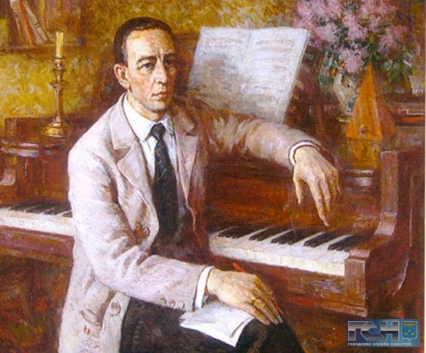
СЕРГЕЙ РАХМАНИНОВ 1873 - 1943
Композитор, пианист, дирижёр. Среди произведений различных жанров, написанных им, центральное место принадлежит фортепианным произведениям ( 4 концерта для фортепиано с оркестром, «Рапсодия на тему «Паганини»,прелюдии, этюды-картины и др.).
Сергей Рахманинов – один из величайших пианистов мира.

Slide 18
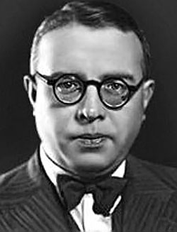
ЛЕВ ОБОРИН 1907 - 1974
Пианист Лев Николаевич Оборин – выдающийся музыкант-исполнитель, педагог, автор музыкальных произведений. Игра Оборина отличалась ясностью замысла, чёткостью выявления формы, искренностью и теплотой чувств, светлым колоритом. В 1927 году на Международном конкурсе пианистов имени Ф. Шопена в Варшаве был удостоен первой премии.

Slide 19
Фортепиано – самый универсальный инструмент, помогающий нам ощутить великую радость от общения с музыкой

